Slide 1
CICLO ESCOLAR 2018-2019
TLACAELEL 221 TURNO MATUTINO

Slide 2
NUEVO MODELO
EDUCATIVO
CICLO 2018-2019

Slide 3
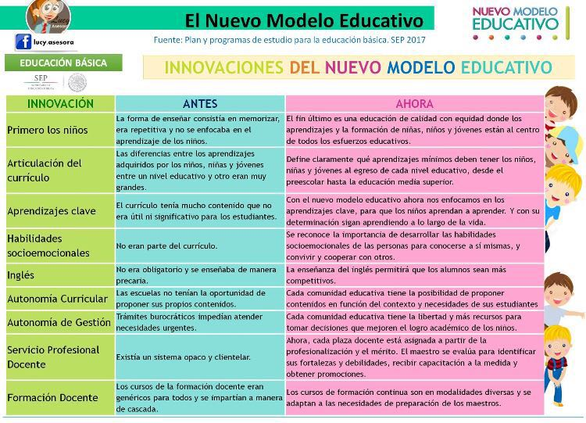

Slide 5
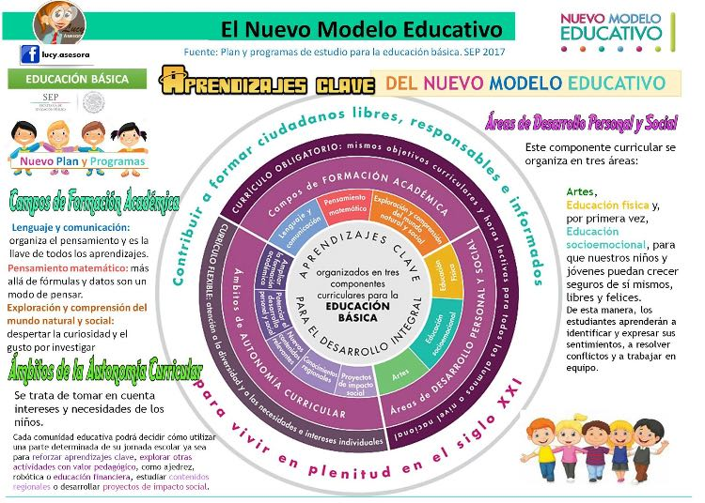

Slide 8
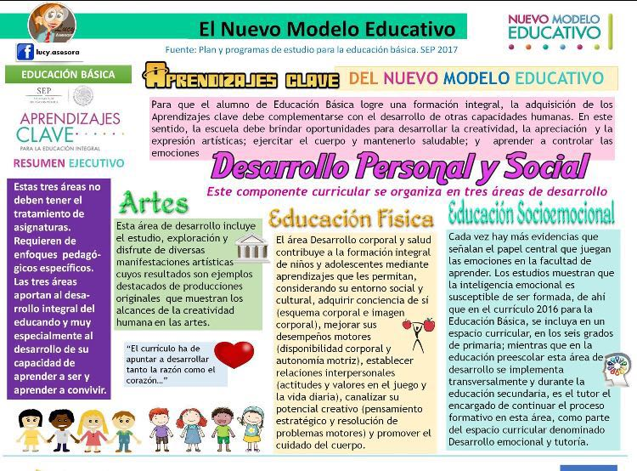

Slide 9
AUTONOMIA CURRICULAR
1.- CLUB: CREAR IMAGINAR Y ACTUAR
PROFRA. JIMENA MARQUEZ GARCIA
2.- CLUB: COCINA RICA Y NUTRITIVA
PROFRA. MA DE LOURDES FLORES JUAREZ
3.- CLUB: DISEÑO MI VIDEOJUEGO
PROFRA. JESSICA RUBI DOMINGUEZ VALLE
4.- CLUB: MINI EMPRENDEDORES
PROFR. ERNESTO GARCIA CERVANTES
5.- CLUB: GEOMETRIZARTE REGIONAL
PROFRA ELIZABETH VAZQUEZ OROZCO
6.- CLUB: EL VALOR DE LAS COSAS
PROFR. FRANCISCO JAVIER CALVO SANCHEZ

Slide 10
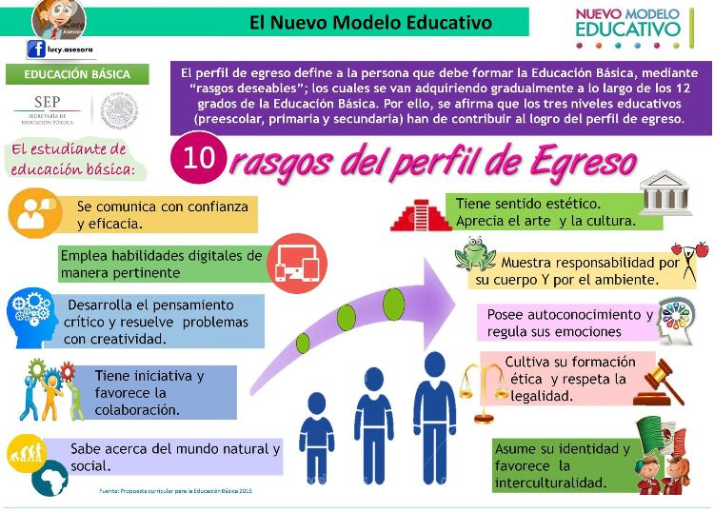

Slide 11
SECUNDARIAS GENERALES Y PARTICULARES
PRIMER GRADO |  | SEGUNDO GRADO |  | TERCER GRADO
ASIGNATURA | 2017 | ASIGNATURA | 2011 | ASIGNATURA | 2011
Lengua Materna | 5 | Español II | 5 | Español III | 5
Inglés | 3 | Segunda lengua Inglés Il | 3 | Segunda lengua inglés Ill | 3
Matemáticas | 5 | Matemáticas ll | 5 | Matemáticas lll | 5
Ciencias y Tecnología. Biología | 4 | Ciencias II (énfasis en Física) | 6 | Ciencias III (énfasis en Química) | 6
Historia | 2 | Historia I | 4 | Historia Il | 4
Geografía | 4 | Formación Cívica y Ética I | 2 | Formación Cívica y Ética II | 2
Formación Cívica y Ética | 2
Artes | 3 | Artes | 3 | Artes | 3
Educación Física | 2 | Tutoría y Educación Socioemocional | 1 | Tutoría y Educación Socioemocional | 1
Educación Socioemocional | 1 | Educación Física | 2 | Educación Física | 2
Autonomía Curricular | 4 | Autonomía Curricular | 4 | Autonomía Curricular | 4
Total de horas | 35 |  | 35 |  | 35

Slide 12
GRACIAS

